Slide 1
MÓDULO FORMULACIÓN DE PROYECTOS Análisis del mercado competidor
Docente: Tatiana Sánchez Viana
Administradora de Empresas
Especialista en Finanzas
Magíster en Administración
tatiana.sanchez@upb.edu.co

Slide 2
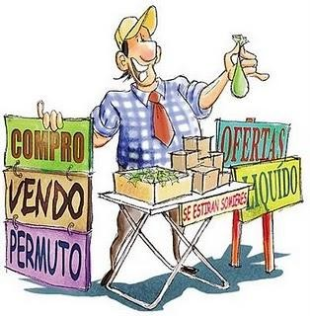
ANÁLISIS DE LA COMPETENCIA
La meta de cualquier organización es dar a los consumidores más valor que el que dan sus competidores. El valor es la diferencia entre lo que pagan los consumidores (con tiempo, dinero, y otros recursos) por un producto o servicio, en comparación con los beneficios que reciben.

Slide 3

En el estudio de la competencia, se debe identificar perfectamente la torta del mercado, cómo está conformada, por estratos, edades, géneros etc. ¿En cuantos pedazos está dividida? ¿De que sub mercados está hecha? ¿Qué segmentos o nichos tiene y quien los atiende?, ¿quienes son los dueños de los diferentes pedazos de torta? Es decir cuáles son las fortalezas y debilidades de los diferentes dueños de la torta, y averiguar si existe un pedazo sin dueño y porqué, para entrar a determinar si se puede tomar.

Slide 4

Algunos dicen que el mercado es guerra y paz, con cooperación cuando van a hacer la torta y son competencia cuando van a repartirla. Las empresas actúan simultáneamente en condiciones de competencia y cooperación con sus clientes, proveedores, competidores y empresas que producen bienes sustitutos.

Slide 5

La competencia es el conjunto de empresas que:
Ofrecen productos o servicios iguales a los míos
Ofrecen productos y servicios que pueden reemplazar los míos, porque satisfacen las mismas necesidades.
Impiden que la gente compre mis productos porque los desplazan a otros lugares.

Slide 6
1. OBJETIVO GENERAL
Determinar la disponibilidad, disposición actual y características de los proveedores, con el fin de seleccionar los mejores distribuidores, con base en nuestros objetivos de mercado.
ESTUDIO DE MERCADOS. | INFORMACION | FUENTES DE INFORMACION
Estudio de la Competencia. | ¿Quiénes son los posibles competidores? Productos que vende al mercado. Servicios que presta. Precios que maneja. Estrategias de mercado. Clientes que maneja actualmente. Volúmenes de producción Proveedores. | Internet. Entrevista con los competidores personalmente y por medios electrónicos. Inteligencia de mercados.

Slide 7
Luego de identificar los objetivos se deben establecer los medios para logra la información: entrevista, observación directa, investigación en fuentes secundarias como gremios, cámara de comercio, Internet etc.
El resultado del análisis de la competencia nos permitirá compararnos con la competencia y analizar el porqué lo prefieren los clientes, Establecer las fortalezas y debilidades del competidor.

Slide 8
GRACIAS

